Slide 1
后端架构师、服务器部署
负责人：李宗义

Slide 2
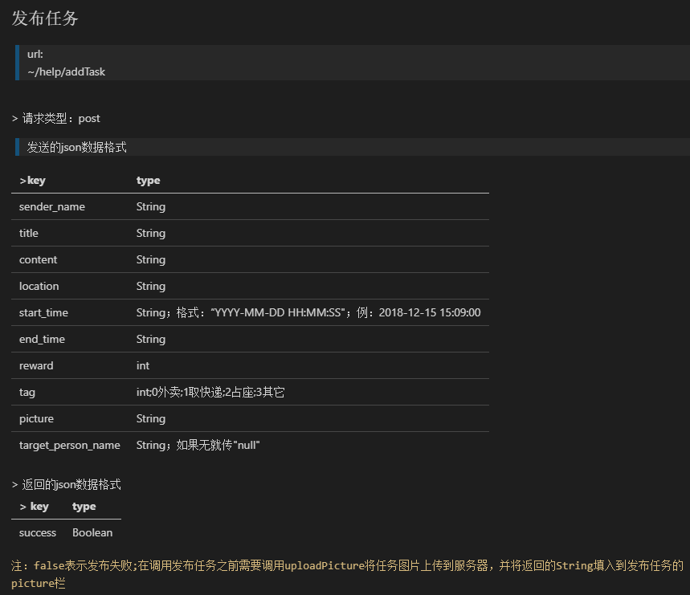
前后端接口编写
Notes:
共25条接口，涵盖了前端4个页面所有数据请求

Slide 3
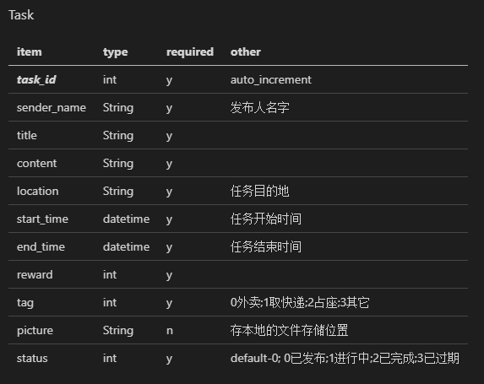
数据库设计
Notes:
（可以换成数据库ER图）
共6张表，符合数据库第三范式
第一范式：原子性（所有列数据符合原子性）
第二范式：非码属性必须完全依赖于候选码（即用ID做主键）
第三范式：该抽离出一张新的表的就抽出去

Slide 4
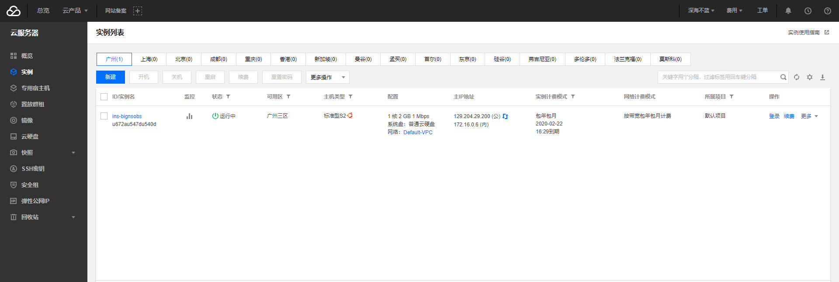
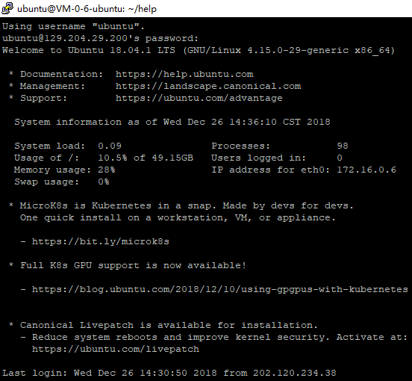
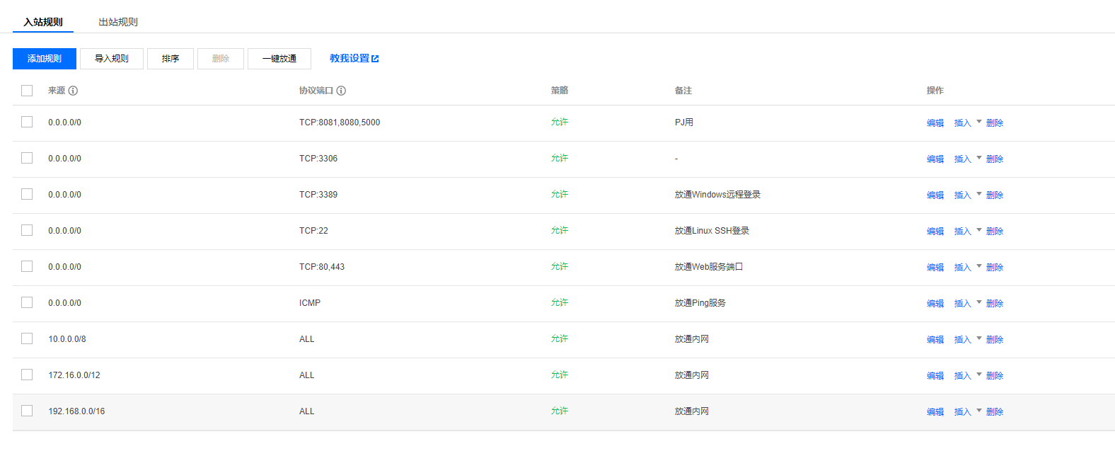
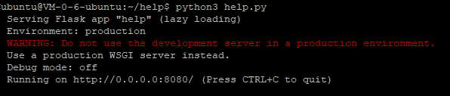
服务器部署

Slide 5
个人感悟
对需求的理解
对技术的了解
对团队的信任
Notes:
软件架构师放在首位的，是对于需求的理解

